Slide 1

Mercado laboral
Junio de 2021
Trimestre móvil
Abril 2021 – junio 2021
UPRA
Unidad de Planificación Rural Agropecuaria
30 de julio de 2021

Slide 2
MERCADO LABORAL
Tasa de desempleo y población ocupada total nacional en junio (2002-2021)
Tasa de desempleo nacional en junio de 2021
inferior en 5,4 p.p
a la tasa del mismo mes un año atrás (19,8%)
Población ocupada en junio de 2021
20,6 millones
Superior en 2,3 millones a la población ocupada en junio de 2020
14,4%
Fuente: DANE, GEIH. Cálculos UPRA

Slide 3
MERCADO LABORAL
Población ocupada según rama de actividad económica en junio (2019-2021)
Total nacional
Rama de actividad | junio | junio | junio | Variación | Variación
 | 2019 | 2020 | 2021 | 2020-2021 | 2019-2021
Ocupados Total Nacional | 22.618 | 18.345 | 20.628 | 2.284 | -1.990
Comercio y reparación de vehículos | 4.212 | 3.576 | 4.050 | 474 | -162
Transporte y almacenamiento | 1.407 | 1.129 | 1.527 | 398 | 120
Alojamiento y servicios de comida | 1.538 | 1.157 | 1.464 | 306 | -74
Administración pública y defensa, educación y atención de la salud humana | 2.755 | 2.121 | 2.412 | 291 | -343
Industria manufacturera | 2.437 | 1.838 | 2.034 | 196 | -402
Agricultura, ganadería, caza, silvicultura y pesca | 3.984 | 3.408 | 3.567 | 159 | -417
Actividades artísticas, entretenimiento recreación y otras actividades de servicios | 2.121 | 1.384 | 1.528 | 144 | -593
Construcción | 1.599 | 1.325 | 1.457 | 131 | -142
Actividades profesionales, científicas, técnicas y servicios administrativos | 1.396 | 1.232 | 1.328 | 96 | -68
Actividades inmobiliarias | 277 | 216 | 296 | 80 | 19
Información y comunicaciones | 343 | 296 | 331 | 35 | -12
Suministro de Electricidad Gas y Agua^ | 270 | 359 | 352 | -8 | 82
Actividades financieras y de seguros | 279 | 298 | 279 | -20 | 0
Datos en miles
En junio de 2021, la población ocupada del país aumentó en 2,3 millones de personas con respecto a junio de 2020, pero disminuyó en 2,0 millones de ocupados al compararse con junio de 2019 (mes sin COVID-19).
Por su parte, en junio de 2021 la agricultura, ganadería, caza, silvicultura y pesca aumentó en 159 mil ocupados en comparación con junio de 2020 y disminuyó en 417 mil ocupados con respecto a junio de 2019 (mes sin COVID – 19).
Fuente: DANE, GEIH. Cálculos UPRA

Slide 4
MERCADO LABORAL
Tasa de desempleo y principales indicadores del mercado laboral en los centros poblados y rural disperso en junio (2020-2021)
Concepto | Junio 2020 | Junio 2021 | Variación absoluta
Población económicamente activa | 4.693 | 4.738 | 45
Ocupados | 4.262 | 4.419 | 157
Desocupados | 431 | 319 | -112
Inactivos | 4.111 | 4.132 | 21
TD | 9,2 | 6,7 | -2,5
TO | 48,4 | 49,8 | 1,4
TGP | 53,3 | 53,4 | 0,1
Datos en miles
En junio, la tasa de desempleo en el sector rural fue de 6,7%, lo que representó una disminución de 2,5 puntos porcentuales en comparación con la misma tasa presentada en junio de 2020 (9,2%) y un aumento de 2,6 puntos porcentuales con respecto a la tasa de desempleo presentada en junio de 2019 (4,1%).
En junio, la población ocupada en el sector rural aumentó en 157 mil personas con respecto a junio de 2020.
Fuente: DANE, GEIH. Cálculos UPRA

Slide 5
MERCADO LABORAL
Tasa de desempleo total nacional, cabeceras y rural
trimestre móvil abril – junio (2001-2021)
Tasa de desempleo nacional
inferior en 5,3 p.p
a la tasa del mismo trimestre un año atrás (20,3%)
Tasa de desempleo
rural
inferior en 1,9 p.p
a la tasa del mismo trimestre un año atrás (10,6%)
15,0%
8,8%
Fuente: DANE, GEIH. Cálculos UPRA

Slide 6
MERCADO LABORAL
Población ocupada según rama de actividad económica
Total nacional (miles de personas) trimestre móvil abril – junio de 2021
La agricultura, ganadería, caza, silvicultura y pesca fue la segunda actividad económica que más personas ocupó en el trimestre, con 3,2 millones de ocupados (15,5%).
Fuente: DANE, GEIH. Cálculos UPRA

Slide 7
MERCADO LABORAL
Variación de la población ocupada según rama de actividad económica
Total nacional (miles de personas) trimestre móvil abril – junio (2020-2021)
La agricultura, ganadería, caza, silvicultura y pesca aumentó en 166 mil ocupados.
Fuente: DANE, GEIH. Cálculos UPRA

Slide 8
MERCADO LABORAL
Población ocupada según rama de actividad económica
Sector Rural (miles de personas) trimestre móvil abril – junio de 2021
La agricultura, ganadería, caza, silvicultura y pesca es la actividad económica que ocupa a más personas en el sector rural.
Fuente: DANE, GEIH. Cálculos UPRA

Slide 9
MERCADO LABORAL
Variación de la población ocupada según rama de actividad económica
Sector rural (miles de personas) trimestre móvil abril – junio (2020-2021)
La agricultura, ganadería, caza, silvicultura y pesca aumentó en 142 mil ocupados.
Fuente: DANE, GEIH. Cálculos UPRA

Slide 10
MERCADO LABORAL
Distribución porcentual , variación y contribución a la variación de la población ocupada según ramas de actividad centro poblados y rural disperso trimestre móvil abril – junio (2020-2021)
Rama de actividad | Abr 20 – Jun 20 | Abr 21 – Jun 21 | Variación absoluta | Variación (%) | Distribución (%) | Contribución p.p
Ocupados Centros poblados y rural disperso | 4.023 | 4.394 | 372 | 9,2 | 100,0 | 9,2
Agricultura, ganadería, caza, silvicultura y pesca | 2.448 | 2.590 | 142 | 5,8 | 58,9 | 3,5
Alojamiento y servicios de comida | 130 | 203 | 72 | 55,6 | 4,6 | 1,8
Comercio y reparación de vehículos | 311 | 372 | 61 | 19,7 | 8,5 | 1,5
Explotación de minas y canteras | 139 | 166 | 28 | 19,9 | 3,8 | 0,7
Construcción | 153 | 178 | 25 | 16,6 | 4,1 | 0,6
Transporte y almacenamiento | 137 | 159 | 22 | 16,4 | 3,6 | 0,6
Industrias manufactureras | 254 | 273 | 19 | 7,3 | 6,2 | 0,5
Información y comunicaciones | 8 | 18 | 10 | 133,2 | 0,4 | 0,2
Suministro de electricidad gas, agua y gestión de desechos | 14 | 24 | 10 | 70,9 | 0,5 | 0,2
Actividades inmobiliarias | 8 | 12 | 4 | 48,0 | 0,3 | 0,1
Actividades artísticas, entretenimiento, recreación y otras | 188 | 190 | 2 | 1,2 | 4,3 | 0,1
No informa | 0 | 1 | 1 | 0,0 | 0,0 | 0,0
Actividades financieras y de seguros | 9 | 8 | -1 | -11,2 | 0,2 | 0,0
Actividades profesionales, científicas, técnicas y servicios administrativos | 67 | 60 | -7 | -10,4 | 1,4 | -0,2
Administración pública y defensa, educación y atención de la salud humana | 157 | 139 | -18 | -11,6 | 3,2 | -0,5
Datos en miles
El sector económico con la mayor participación en la generación de empleo en el campo, fue el sector agricultura, ganadería, caza, silvicultura y pesca con el 58,9%, quien presentó un crecimiento de 5,8% respecto al mismo periodo del año anterior y una contribución de 3,5 puntos porcentuales.
Fuente: DANE, GEIH

Slide 11
MERCADO LABORAL
Distribución porcentual, variación absoluta y contribución a la variación de la población ocupada según posición ocupacional centros poblados y rural disperso trimestre móvil abril – junio (2020-2021)
Posición ocupacional | Abr 20 – Jun 20 | Abr 21 – Jun 21 | Distribución (%) | Variación absoluta | Contribución en p.p
Ocupados Centros poblados y rural disperso | 4.023 | 4.394 | 100 | 372 | 9,2
Trabajador por cuenta propia | 2.130 | 2.335 | 53 | 205 | 5,1
Obrero, empleado particular | 791 | 875 | 20 | 83 | 2,1
Jornalero o Peón | 509 | 592 | 13 | 83 | 2,1
Trabajador sin remuneración en empresas de otros hogares | 37 | 47 | 1 | 10 | 0,2
Empleado doméstico | 85 | 90 | 2 | 5 | 0,1
Otro | 0 | 0 | 0 | 0 | 0,0
Trabajador familiar sin remuneración | 277 | 276 | 6 | 0 | 0,0
Patrón o empleador | 132 | 129 | 3 | -3 | -0,1
Obrero, empleado del gobierno | 62 | 50 | 1 | -11 | -0,3
Datos en miles
Las posiciones ocupacionales que más incidieron en el aumento del número de ocupados en el sector rural, fueron el trabajador por cuenta propia (5,1 p.p) y el obrero empleado particular (2,1 p.p). Por su parte las principales disminuciones en el número de ocupados se presentaron en el obrero empleado del gobierno (-0,3 p.p) y el patrón o empleador (-0,1 p.p).
Fuente: DANE, GEIH

Slide 12
Tasa de desempleo y población ocupada series desestacionalizadas
Junio de 2021
Trimestre móvil
abril 2021 – junio 2021
UPRA
Unidad de Planificación Rural Agropecuaria
30 de julio de 2021

Slide 13
MERCADO LABORAL
Tasa de desempleo desestacionalizada* total nacional y 13 ciudades y áreas metropolitanas. Mensual junio de 2019 – junio de 2021
Periodo de pandemia
Tasa de desempleo nacional en
junio
inferior en 5,8 p.p a la tasa de mayo de 2020 (20,9%) que ha sido la más alta de los meses en pandemia.
Inferior en 0,1 p.p a la tasa de mayo de 2021 (15,2%).
inferior en 8,2 p.p a la tasa de mayo de 2020 (24,5%) que ha sido la más alta de los meses en pandemia para este dominio.
Inferior en 0,2 p.p a la tasa de mayo de 2021 (16,5%).
15,1%
Tasa de desempleo
13 ciudades y a.m en junio
16,3%
Fuente: DANE, GEIH. Cálculos UPRA * Las series desestacionalizadas permiten hacer comparaciones en periodos consecutivos.

Slide 14
MERCADO LABORAL
Población ocupada desestacionalizada* total nacional.
Mensual junio de 2019 – junio de 2021
Periodo de pandemia
Al comparar abril de 2020, que ha sido el mes con el menor número de personas ocupadas en la pandemia (16,5 millones), con junio del presente año con 20,6 millones, se observa que 4,1 millones de personas han regresado a la ocupación.
En junio de 2021 el número de ocupados disminuyó en 105 mil personas con respecto a mayo de 2021.
Fuente: DANE, GEIH. Cálculos UPRA. * Las series desestacionalizadas permiten hacer comparaciones en periodos consecutivos.

Slide 15
MERCADO LABORAL
Tasa de desempleo y población ocupada con series desestacionalizadas
Centros poblados y rural disperso (abril-junio 19 / abril- junio 21)*
Paro Nacional
Periodo de pandemia
Trimestre abril – junio de 2021
Tasa de desempleo rural
8,9%
Inferior en 2,2 p.p a la tasa del trimestre abril-junio de 2020 (11,0%)
que ha sido la tasa más alta en pandemia*.
Población ocupada en el sector rural
4,36 millones
372 mil ocupados más que en el trimestre abril -junio de 2020 que fue el de menor ocupación en pandemia (3,99 millones de ocupados)
Fuente: DANE, GEIH. Cálculos UPRA.

Slide 16
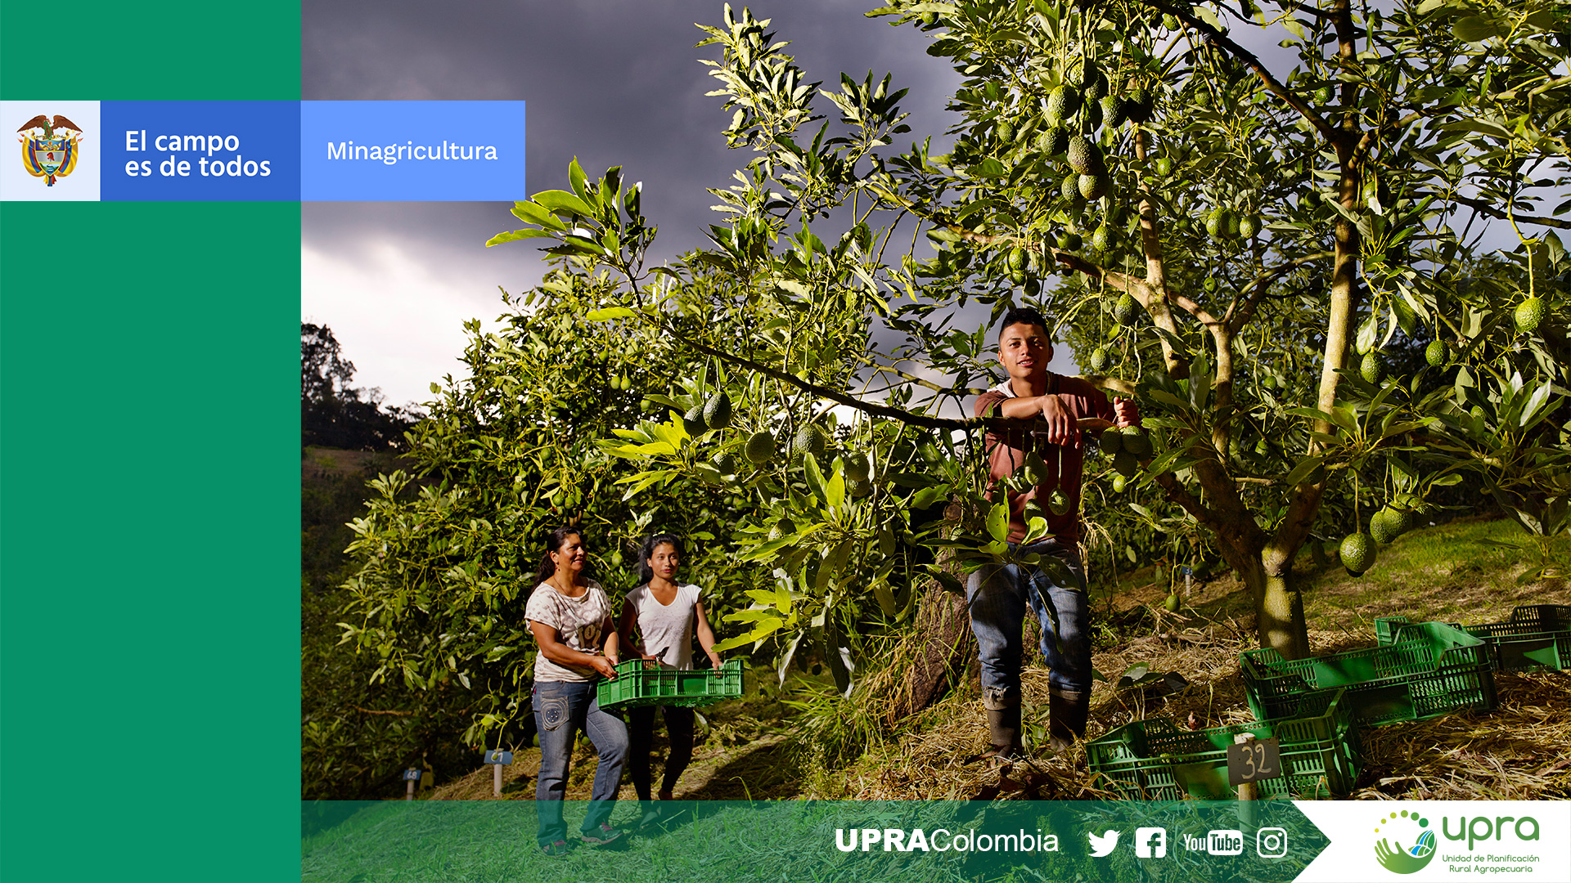
Gracias
MES
7
2021

